Slide 1
Comment pouvez-vous créer votre site Web ou votre application mobile dès le début ?

Slide 2
Pour concevoir le design d’une interface en optimisant la qualité de l’expérience utilisateur, il faut respecter un certain nombre d’étapes.
Réaliser une Recherche utilisateur: comprendre les besoins des utilisateurs finaux.
LA CRÉATION DE MAQUETTES DANS LE PROCESSUS DE CONCEPTION

Slide 3
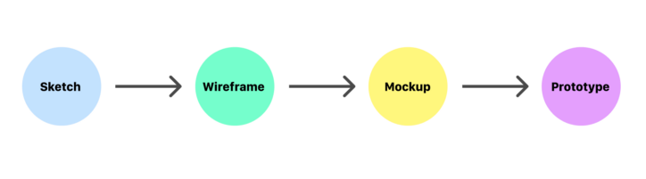
Maquetter les écrans de l’interface:
Sketch (dessin) et/ou Zoning (blocs d’informations à faire figurer sur la page)
Wireframe : idées de base et concepts affinés sans design graphique. Les wireframes peuvent aussi servir à créer un storyboard.
Mockup : maquette graphique haute-fidélité et outil de communication (Wireframe mockup)
Prototype d’application, de logiciel, etc. : fonctionnel et réalisé en collaboration avec le développeur
Évaluation ergonomique entre les itérations des maquettes: audit ergonomique, test de perception, test utilisateur.

Slide 4
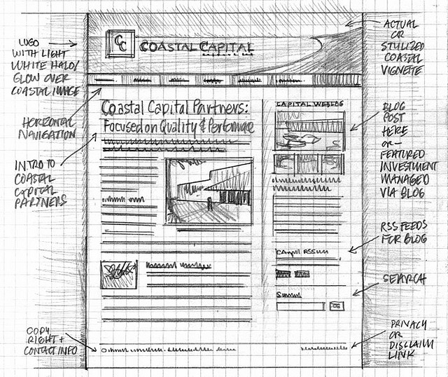

Slide 5
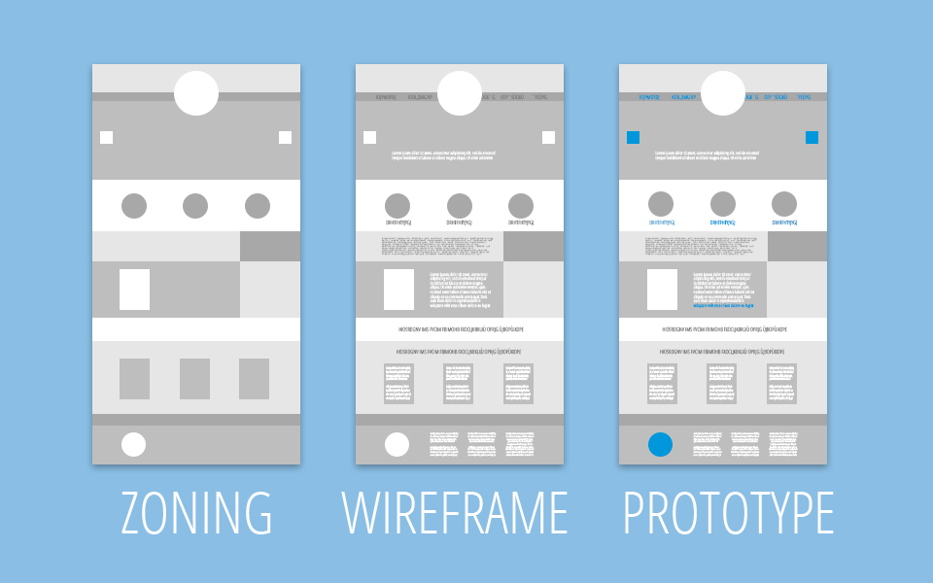

Slide 6
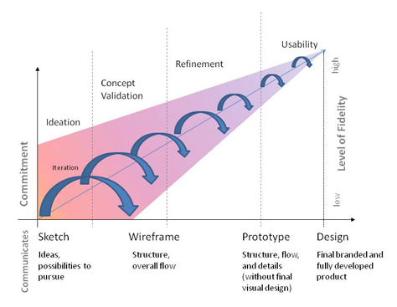

Slide 7
Zoning
consiste à schématiser les pages web de votre site internet à l'aide de boîtes ou de blocs, dans l'optique d'en montrer les principales zones du contenu et les grandes fonctionnalités. Son but est donc de présenter la position des différentes zones de contenus

Slide 8
QU’EST-CE QU’UN WIREFRAME?
Wireframe
structure, cadre, ou modèle en fil de fer. il est souvent traduit par « maquette fonctionnelle »En design d’interface, C’est le squelette de la future interface des applications mobiles, sites web et logiciels. Quelle qu’en soit la définition, le Wireframe est toujours une maquette au graphisme simplifié. Contrairement au mockup ou mock up, l’esthétique est secondaire .

Slide 9
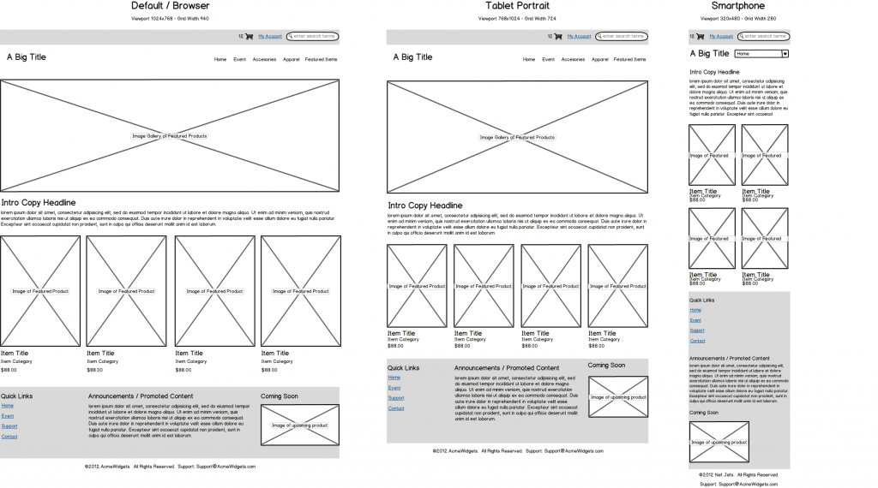
En tête et pied de page
Barre de navigation
Boutons call-to-action
Fil d’Ariane
Éléments de formulaire
Zones pour les images ou médias

Slide 10
Un bon Wireframe
aide à visualiser l’agencement de la page, l’architecture de l’information, les parcours utilisateurs, et les fonctionnalités essentielles. L’objectif est de valider les concepts, en termes d’interface et d’expérience utilisateur, avant de transmettre le projet aux développeurs.
Avantages :
Optimiser la conception d’une interface
Montrer la future interface de l’outil
Repérer les erreurs ou les problèmes
Gagner du temps et de l’argent

Slide 11
Une maquette c’est quoi ?
Une maquette est un document qui permet de présenter le design, les interfaces graphiques de votre site web et aussi de hiérarchiser les éléments graphiques qui doivent composer ce dernier.
Elle vise à définir les règles d'interfaces et l'ergonomie à travers le design et les éléments qui le composeront, et aussi la manière dont ils seront disposés pour répondre intelligemment aux attentes du cahier des charges.

Slide 12
l’intérêt de maquettage
il paraît indispensable de concevoir une maquette du site web pour permettre d'une part à vos clients de bien se représenter leur site pour ne pas leur proposer un produit final pour lequel il ne serait pas satisfait mais aussi pour les développeurs afin qu'ils puissent se concentrer sur leur tâche principale sans défaire et refaire les parties de sites déjà réalisées.

Slide 13
Mockup
mockup : un wireframe en format interactif
On peut le définir comme étant un modèle d'une interface utilisateur présenté dans la vie réelle

Slide 14
Un crayon et une feuille non ?
Les outils les plus communs et les plus fiables sont votre tête, votre crayon et une feuille blanche. Commencez par esquisser vos idées sur papier, brainstormez et réfléchissez à la manière dont vous allez agencer et articuler le site. Faites des croquis organisez vos idées. L'écran ne vous sera pas utile ici !

Slide 15
La moodboard
C'est une planche où vous mettez toutes les idées qui vous passent par la tête lorsque vous évoquez le projet. Ça peut être des images, des textes, des styles, des designs, c'est une planche d'inspiration.

Slide 16
Style tiles
C'est une planche où figureront la ou les typographies utilisées, les couleurs principales pour aider à la réalisation de la charte graphique.
Ex : Styletil.es

Slide 17
Le prototypage
Un prototype d’une interface est une représentation et un modèle de conception basse ou haute fidélité concernant un site web ou une application. L'objectif d’un prototype est de représenter l’interface avec son aspect graphique, son design, sa mise en page précise, ses interactions principales, etc.
L’idée principale d’un prototype est de représenter une interface la plus proche possible du rendu final.

Slide 18
La mockup
La mockup
Elle représente le rendu final du projet avec le respect de la charte graphique et fonctionnelle précédemment validée.
Ex : Photoshop, Gimp.
Pour conclure, adaptez le processus de création selon vos habitudes de travail, le projet web et votre équipe. Sachez vous adapter, ces étapes ne sont pas à suivre au pied de la lettre non plus, il est surtout affaire de créativité, de communication et d'organisation !

Slide 19
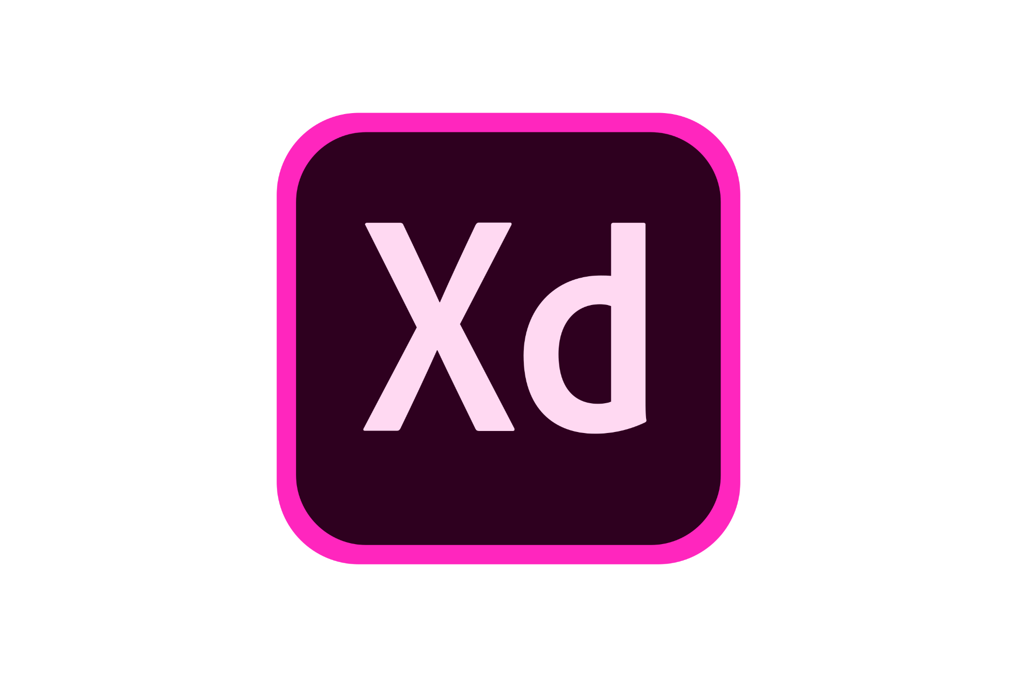
ADOBE XD
A qui Adobe XD est-il destiné ?
Ce logiciel est un outil User Experience/ User Interface complet, destiné aux designers UX/UI,équipes de création graphique, développeurs web, intégrateurs web, clients, etc. Il contribue à optimiser la communication entre les designers et les autres parties prenantes du projet.
POURQUOI ADOBE XD ?
Impliquer le client dans tout le processus de conception.
Ajuster instantanément l’aspect de l’interface selon les recommandations du client.
Profiter de la complémentarité entre les différents logiciels de la suite Adobe et certains outils tiers
AVANTAGE POUR ADOBE XD:
Une navigation fluide
Une prise en main facile
Importation et exportation de fichiers
Activation de polices manquantes
Uniformisation des liens de partage
Utilisation de plugins : angle, quick Mockup, UnDraw, Photo Splash 2, Icondrop, Trello, Visual Studio Code.

Slide 20
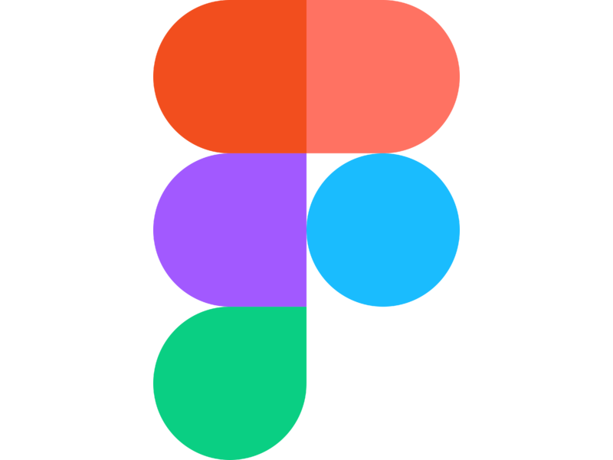
Figma
Figma est une application web qui permet la création d’interfaces pour le web et le mobile. Disponible dans le navigateur, elle peut aussi être téléchargée sous la forme d’une application standard.
Elle nécessite bien sûr un accès à internet.Et elle regroupe toutes les fonctions dont une équipe de production a besoin : conception, présentation, prototypage et inspection de code à elle toute seule.

Slide 21
Les avantages de Figma :
La principale différence entre Figma et les autres outils de design réside dans le travail collaboratif. En d’autres termes, vous pouvez être plusieurs designers à travailler en même temps sur un seul et même fichier.
Tout ce que vous faites est sauvegardé et visualisable en temps réel.
Figma est également connu pour sa capacité de créer des prototypes interactifs et personnalisés. Il permet d’ajouter des connexions entre les différentes interfaces et de créer des interactions pour des prototypes beaucoup plus immersifs que les différents outils d’UI Design.

Slide 22
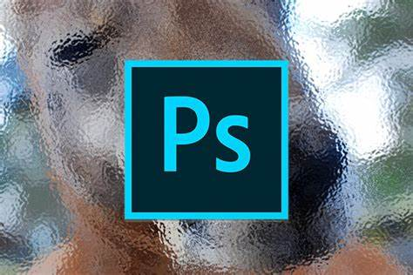
photoshop
Si vous cherchez à en savoir plus sur la conception de sites Web ou à améliorer vos compétences, suivre des didacticiels détaillés étape par étape peut être une excellente utilisation de votre temps. Bien qu'il existe de nombreuses ressources et cours où vous pouvez payer pour apprendre la conception, il existe également de nombreux didacticiels de qualité disponibles gratuitement.
Dans cet article, nous présenterons 48 didacticiels différents qui, selon nous, sont les meilleurs pour vous montrer comment concevoir des sites Web dans Photoshop. Vous trouverez des didacticiels qui expliquent comment concevoir différents types de sites et dans une grande variété de styles de conception. Trouvez-en quelques-uns que vous aimez, travaillez-les et vous êtes sûr d'apprendre au moins quelques nouvelles choses que vous pouvez mettre en pratique dans votre propre travail de conception. De nombreux concepteurs de sites Web, codeurs et autres personnes choisissent Photoshop pour concevoir leurs sites Web comme ils le souhaitent.

